Slide 1

Опыт реализации образовательных программ с элементами дуального обучения
Бочанова Наталья Владимировна
ГАПОУ ТО «Тюменский техникум индустрии питания, коммерции и сервиса»

Slide 2

Областная Базовая площадка
Внедрение элементов дуальной системы обучения в профессиональное образование
Цель Проекта: совершенствование модели подготовки рабочих кадров с учетом реальных потребностей регионального рынка труда
Задачи:
1. Разработать и модернизировать совместно с работодателями образовательные программы, удовлетворяющие требованиям ФГОС и запросам работодателей (ПС)
2. Развить и совершенствовать принципы и механизмы сетевого взаимодействия и кооперации с социальными партнерами
3. Реализовать практическую подготовку обучающихся на основе принципов дуального обучения
4. Разработать механизм совместного финансирования профессионального обучения
5. Удовлетворить запросы рынка труда Тюменской области в квалифицированных кадрах
Апрель 2014 – Проект (Всероссийский конкурс «Моя страна – моя Россия»
Сентябрь 2014 – начало обучения пилотной группы
(25 чел.)
Октябрь 2014 - комиссия по проф.оразованию Российско-Германской ВТП в Москве
Апрель 2015 - статус Областной базовой площадки
С сентября 2015- Тиражирование опыта
20 января 2016 –
Опубликованы Методические рекомендации по реализации дуальной модели
май 2016 – обучается 132 чел по
6 специальностям
( 12 % контингента

Slide 4
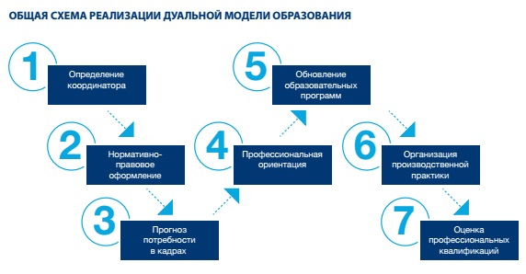
Алгоритм реализации дуальной модели образования

Slide 5




ЭТАП 1: Выбор координатора (оператора)
В рамках деятельности базовой площадки осуществляется взаимодействие с Российско–Германской внешнеторговой палатой в Москве.
Курирует деятельность базовой площадки в рамках проекта внедрения дуального обучения Российско–Германской внешнеторговой палаты VetNet специалист Федерального института профессионального образования Германии (BIBB) Кресс Ханнелоре.
Координатор областной базовой площадки– Совет директоров ПОО Тюменской области
Инициатор Проекта в Тюменской области - ГАПОУ ТО «Тюменский техникум индустрии питания, коммерции и сервиса»
Выбор координатора осуществляется двумя способами:
1. Определение координатора путем директивного назначения со стороны Главы субъекта или иного уполномоченного представителя органов региональной исполнительной власти.
2.Определение координатора на основе инициативы одной из организаций субъекта Российской Федерации, объединения работодателей или бизнес-объединения (например, торгово-промышленная палата)

Slide 6

ЭТАП 2: Нормативно-правовое оформление внедрения дуальной модели обучения (образования)
Федеральный уровень:
На данный момент в РФ отсутствует опыт разработки документов, закрепляющих требования к дуальной модели образования на федеральном уровне
Региональный
Уровень
Описан опыт регионов
(рамочные условия,
типовые локальные акты
Локальный
уровень
Региональный уровень:
Материалы деятельности площадки, включающие типовые документы:
- Меморандум о взаимопонимании
- Соглашение о сотрудничестве с работодателями
Положение о базовой площадке
Положение о реализации дуальной модели обучения
Договор с предприятием
Ученический договор
Дневник производственной практики

Slide 7
Типовое положение
об организации образовательного процесса
с элементами дуальной системы обучения
1. ОБЩИЕ ПОЛОЖЕНИЯ
1.1. Настоящее положение разработано в целях достижения сбалансированности спроса и предложения в кадрах и специалистах на региональном рынке груда с учётом текущих и перспективных потребностей хозяйствующих субъектов всех организационно-правовых форм и форм собственности, а также развития социального партнёрства и механизмов взаимодействия между ГАПОУ ТО «______________________» (далее – техникум (колледж)) и хозяйствующими субъектами.
1.2. Положение определяет порядок организации и проведения образовательного процесса с элементами дуального обучения обучающихся очной формы обучения, осваивающих программы подготовки специалистов среднего звена (далее – ППССЗ) (программы подготовки квалифицированных рабочих и служащих (далее – ППКРС).
1.3. Организация образовательного процесса с элементами дуальной системы обучение представляет собой сетевую форму реализации ППССЗ (ППКРС), основанную на взаимодействии Предприятий и техникума (колледжа) и включает освоение общепрофессиональных дисциплин, профессиональных модулей, в том числе проведения учебной и производственной практики и осуществления иных видов учебной деятельности, предусмотренных ППССЗ совместными усилиями техникум (колледжа) и Предприятия.

Slide 8
г.Тюмень «___» ______2015 г.
Предприятие (организация) ___________________________________________________________, именуемое в дальнейшем Предприятие, в лице руководителя ______________________________, действующего на основании Устава и гражданин ___________________________________обучающийся ________________________ именуемый в дальнейшем «Обучающийся» (законный представитель Обучающегося), действующий в своих интересах и от своего имени (действующий от имени интересов Обучающегося), именуемые далее «Стороны», заключили настоящий договор (далее - Договор) о нижеследующем.
1. ПРЕДМЕТ ДОГОВОРА
1.1. По настоящему Договору Предприятие организует реализацию рабочей программы с элементами дуального обучения Обучающегося на базе Предприятия с целью овладения им видов профессиональной деятельности: _________________________________________________
1.2. Обучение осуществляется на Предприятии в период с «____» февраля 2015 г по «___» июня 2015, в соответствии с рабочей программой и графиком учебно – производственного процесса. Форма обучения очная.
2. ПРАВА И ОБЯЗАННОСТИ СТОРОН
2.1. Предприятие обязано:
2.1.1. Закрепить за Обучающимся наставника из числа наиболее квалифицированных специалистов для обучения практическим навыкам и приемам в работе;
2.1.2. Ознакомить Обучающегося с Уставом, правилами внутреннего распорядка Предприятия, санитарными, противопожарными и иными общеобязательными нормами и правилами;
2.1.3. Предоставлять на бесплатной основе Обучающемуся средства обучения, оборудование, расходные материалы, необходимые для освоения указанной в настоящем Договоре профессии, на период прохождения обучения и проведения промежуточной и итоговой аттестации;
УЧЕНИЧЕСКИЙ ДОГОВОР О ДУАЛЬНОМ ОБУЧЕНИИ

Slide 9
ЭТАП 3: Прогноз отраслевых и региональных потребностей
Основные процессы:
• Анализ профессионально-квалификационной структуры подготовки кадров в регионе
• Анализ предложений работодателей для формирования прогнозного состава и структуры потребности в кадрах
• Разработка консолидированного плана контрольных цифр приема по направлениям подготовки
ТОП -50
Запрос работодателей
КЦП

Slide 10
ЭТАП 4: Профессиональная ориентация
Информационная кампания с использованием ресурсов:
Сайт
Город 360+
СМИ
Рекламная продукция
Программы ранней профориентации
Дни открытых дверей
Ярмарки, соц. проекты и др.
Основные инструменты системы профессиональной ориентации :
• создание сети специализированных служб консультирования;
• профильное обучение школьников;
• проведение массовых профориентационных мероприятий (выездные дни открытых дверей);
• проведение специализированных конкурсов для школьников (конкурсы профессионального мастерства и т.д.);
• информирование школьников и их семей о состоянии и перспективах рынка труда и о качестве профессиональных образовательных организаций.

Slide 11
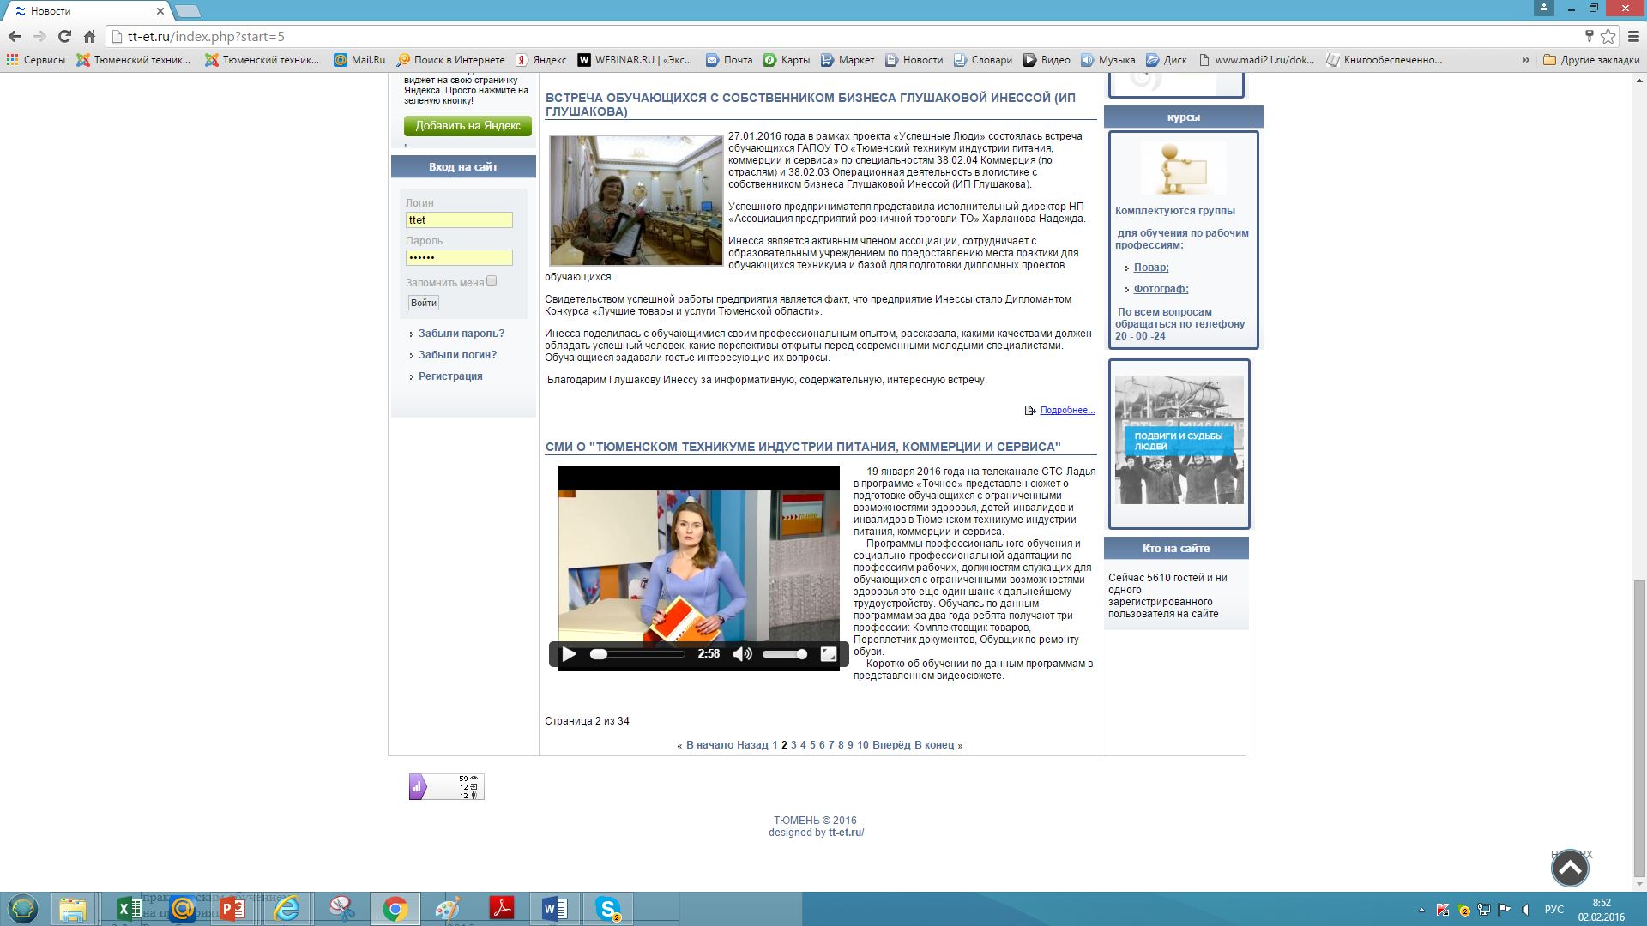
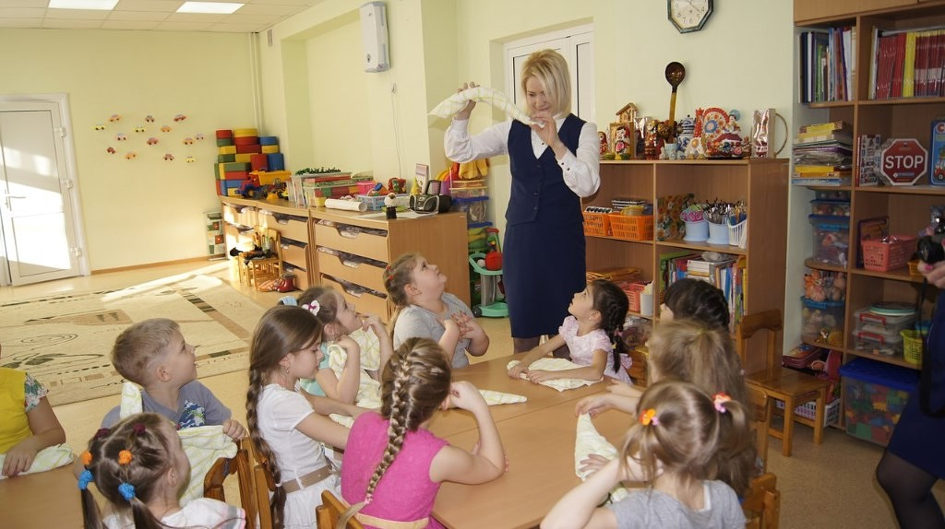
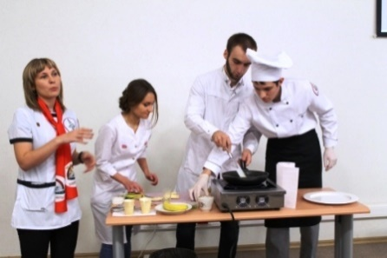
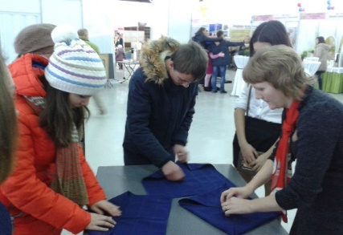
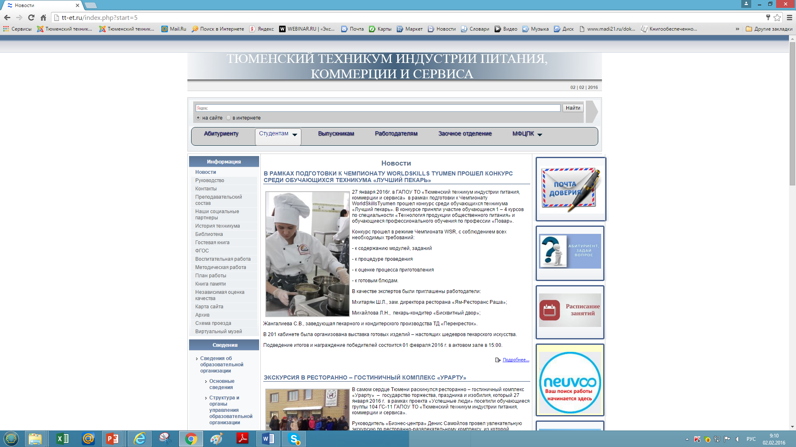
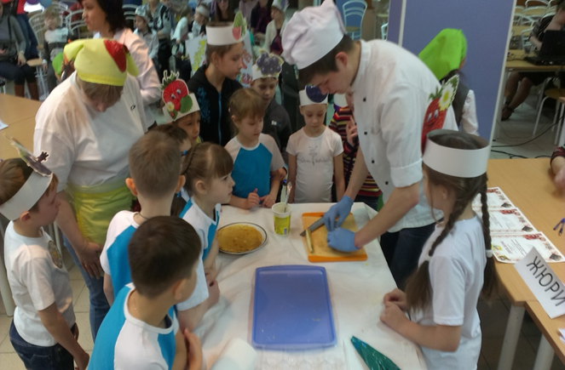
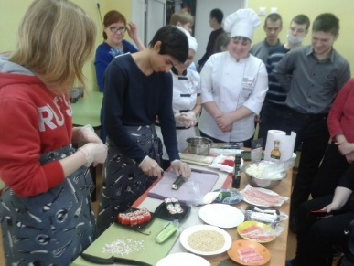
Информационная кампания по популяризации рабочих профессий
ПрофиБудуЯ
ТЮМЕНСКАЯ МАРКА
Программы ранней профориентации

Slide 12
ЭТАП 5: Обновление образовательных программ
Общий алгоритм обновления ОПОП :
1. Создание совместной Рабочей группы, состоящей из представителей предприятий-работодателей и представителей ПОО
2. Сравнительный анализ национальных и корпоративных профессиональных стандартов предприятий-работодателей с ФГОС
3. Разработка процедур и средств оценки результатов обучения по программе
4. Разработка структуры и содержания программы, удовлетворяющей требованиям ФГОС СПО, профессиональным стандартам и требованиям организаций-работодателей
5. Разработка учебного плана и календарного графика синхронизированного с деятельностью организаций-работодателей
6. Экспертиза ОПОП с участием всех заинтересованных сторон и возможностью привлечения к экспертизе выпускников ПОО

Slide 13

Программы, реализуемые с элементами дуальной системы обучения
ППКРС
ППССЗ
Программы краткосрочной подготовки
Дуальное обучение

Slide 14

Модели реализации дуального обучения в России
2
Обучающийся
Малые и средние предприятия
Колледж
3
Обучающийся
1
ВУЗ
Обучающийся
Предприятие
Крупное предприятие
Колледж
Колледж
4
Обучающийся
Предприятие
Учебное предприятие
5
Предприятие
Обучающийся
Колледж
Колледж
Центр
компетенций

Slide 15
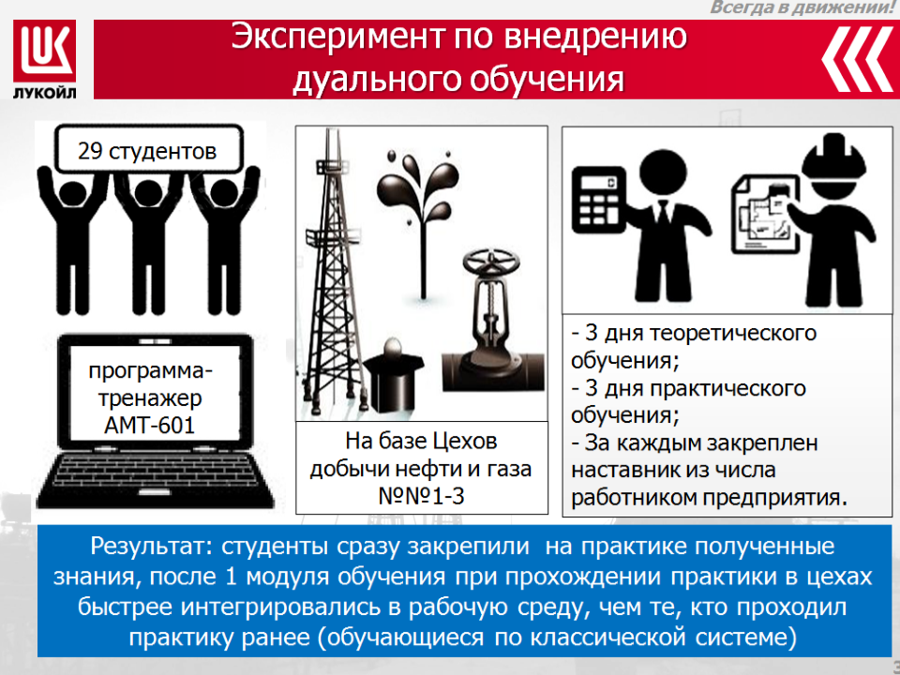
Модели реализации программ с элементами дуальной системы обучения в Тюменской области
Групповое обучение по адаптированному учебному плану
Обучение по индивидуальному учебному плану
Увеличение количества практики за счет вариатива
Изучение ПМ на предприятии (МДК + практика)
……….

Slide 16
Групповое обучение по дуальной системе
Выписка из плана учебного процесса (Программа подготовки специалистов среднего звена по специальности 38.02.03 Операционная деятельность в логистике)
Индекс | Наименование циклов, дисциплин, профессиональных модулей, мдк, практик | Формы промежуточной аттестации | Учебная нагрузка обучающихся (час.) |  |  |  |  |  |  |  | Распределение обязательной нагрузки по курсам и семестрам (час. в семестр)
 |  |  | Максимальная | Самостоятельная работа | Обязательная аудиторная
 |  |  |  |  | всего занятий | в том числе |  |  |  |  | 1 курс |  | 2 курс |  |  |  | 3 курс
 |  |  |  |  |  | лекций |  | лаб. и практ. занятий | курсовых работ проектов |  | 1 семестр 17 недель | 2 семестр 22 недели |  | 3 семестр 16 недель |  | 4 семестр 23 недели | 5 семестр 16 недель |  | 6 семестр 14 недель
1 | 2 | 3 | 4 | 5 | 6 | 7 |  | 8 | 9 |  | 10 | 11 |  | 12 |  | 13 | 14 |  | 15
ПМ.00 | Профессиональные модули | 0/0/6 | 2034 | 522 | 1512 | 522 |  | 970 | 20 |  |  |  |  | 244 |  | 584 | 144 |  | 504
МДК.03.01 | Оптимизация ресурсов организаций (подразделений) | Эк | 102 | 34 | 68 | 34 |  | 34 |  |  |  |  |  |  |  | 68
МДК.03.02 | Оценка инвестиционных проектов в логистической системе | Эк | 96 | 32 | 64 | 32 |  | 32 |  |  |  |  |  |  |  | 64
ПП.02 | Производственная практика (по профилю специальности) |  | 36 |  | 36 |  |  | 36 |  |  |  |  |  |  |  | 36
ПМ.04 | Оценка эффективности работы логистических систем и контроль логистических операций | 0/0/1 | 174 | 34 | 140 | 34 |  | 106 |  |  |  |  |  |  |  | 104
МДК.04.01 | Основы контроля и оценки эффективности функционирования логистических систем и операций | Эк | 102 | 34 | 68 | 34 |  | 34 |  |  |  |  |  |  |  | 68
ПП.02 | Производственная практика (по профилю специальности) |  | 36 |  | 36 |  |  | 36 |  |  |  |  |  |  |  | 36
ПП.02 | Производственная практика( по профилю специальности)* |  | 36 |  | 36 |  |  | 36 |  |  |  |  |  |  |  | 36
ПМ.05* | Выполнение работ по профессии 12759 Кладовщик* | 0/0/1 | 900 | 252 | 648 | 252 |  | 396 |  |  |  |  |  |  |  |  | 144 |  | 504
МДК.05.01 | Теоретическое обучение по профессии Кладовщик* | Э | 756 | 252 | 504 | 252 |  | 252 |  |  |  |  |  |  |  |  | 144 |  | 360
УП.00 | Учебная практика* |  | 36 |  | 36 |  |  | 36 |  |  |  |  |  |  |  |  |  |  | 36
ПП.02 | Производственная практика (по профилю специальности)* |  | 108 |  | 108 |  |  | 108 |  |  |  |  |  |  |  |  |  |  | 108
 | Всего | 0/28/13 | 5634 | 1722 | 3912 | 1667 |  | 2225 | 20 |  | 612 | 792 |  | 612 |  | 780 | 576 |  | 504
ПДП | Преддипломная практика |  |  |  |  |  |  |  |  |  |  |  |  |  |  |  |  |  | 4 нед
ГИА.00 | Государственная (итоговая) аттестация |  |  |  |  |  |  |  |  |  |  |  |  |  |  |  |  |  | 6 нед
Консультации на учебную группу по 100 часов в год (всего 300 часов) |  |  | всего | дисциплин и МДК |  |  |  |  |  |  | 12 | 13 |  | 9 |  | 11 | 7 |  | 11
 |  |  |  | учебной практики |  |  |  |  |  |  |  |  |  |  |  |  |  |  | 1 нед
Государственная (итоговая) аттестация |  |  |  | производственной практики |  |  |  |  |  |  |  |  |  | 3 нед |  | 6 нед |  |  | 3 нед
1. Программа базовой подготовки |  |  |  | экзаменов |  |  |  |  |  |  |  | 3 |  | 3 |  | 5 | 1 |  | 1
1.1 Дипломный проект (работа) |  |  |  | дифф. зачетов |  |  |  |  |  |  |  | 9 |  | 5 |  | 5 | 9 |  | 0
Выполнение дипломного проекта (работы) с 15.05.2017 по 11.06.2017 (всего 4 нед.) |  |  |  | зачетов
Защита дипломного проекта (работы) с 12.06.2017 по 25.06.2017 (всего 2 нед.) |  |  |  | контрольных работ

Slide 17
Индивидуальный учебный план
Учебная дисциплина, профессиональный модуль | Форма аттестации | Распределение учебного времени по семестрам
 |  | Всего | В том числе |  |  |  | Практика (базовое предприятие), количество часов,
 |  |  | Теоретическое обучение (ПОО) | ЛПЗ
 |  |  |  | ПОО | Базовое предприятие
1 семестр
ОГСЭ.01 Основы философии | Экз. | 48 | 38 | 10 |  | 0
ОГСЭ.03 Иностранный язык | ДЗ | 44 | 0 | 44 |  | 0
ОГСЭ.04 Физическая культура | ДЗ | 32 | 2 | 30 |  | 0
ЕН.01 Математика | ДЗ | 36 | 16 | 20 |  | 0
ЕН.03 Химия | ДЗ | 50 | 24 | 26 |  | 0
ОП.01 Микробиология, санитария и гигиена в пищевом производстве | ДЗ | 42 | 28 | 4 |  | 10
МДК.07.01 Выполнение работ по профессии кондитер | Экз. | 324 | 162 | 0 |  | 162
Итого 1 семестр |  | 576 | 270 | 134 |  | 172
2 семестр
Учебная практика по ПМ.07 Выполнение работ по профессии кондитер | Экз. квал. | 540 | 0 | 0 |  | 0 | 540
ОГСЭ.03 Иностранный язык | ДЗ | 48 | 0 | 48 |  | 0
ОГСЭ.04 Физическая культура | ДЗ | 16 | 0 | 16 |  | 0
ЕН.03 Химия | ДЗ | 60 | 28 | 32 |  | 0
МДК 01.01 Технология полуфабрикатов для сложной кулинарной продукции | Экз. | 128 | 64 | 0 |  | 64
МДК 01.01 Технология полуфабрикатов для сложной кулинарной продукции* | Экз. | 36 | 18 | 0 |  | 18
Производственная практика (по профилю специальности) по ПМ 01 |  | 36 |  |  |  |  | 36
Итого 2 семестр |  | 864 | 110 | 96 |  | 82 | 576
Всего 1 курс: |  | 1440 | 380 | 230 |  | 254 | 576
Всего ПОО/БП |  | 1440 | 610 |  |  | 830

Slide 18
Индивидуальный учебный план
ИУП
сегодня
ИУП
дуальное
                ≠
Самостоятельное освоение
Обучение в ПОО
ПОО
теория
Предприятие теория и практика

Slide 19




Механизм реализации программы с элементами дуального обучения
СТУДЕНТ
ПРАКТИКАНТ
техникум
предприятие
ЛПЗ
УП
ПП
ПДП
теория
теория
практика

Slide 20
ЭТАП 6: Организация производственной практики
Прежде чем студенты попадут на производственные площадки (особенно на участках высокотехнологических и опасных производственных процессов), должно быть организовано предварительное обучение в тренажерном учебном классе, где учащиеся на имитационных тренажерах пройдут соответствующую подготовку.
Производственная практика организуется в производственных подразделениях предприятия. Предприятие во время нахождения студентов на производстве обеспечивает их средствами обучения и расходными материалами
В некоторых пилотных регионах проекта Агентства участники реализации образовательного процесса совместно составляют график перемещения студентов во время прохождения практики, используя «правило ротации» - смена места обучения

Slide 21
Практика
Концентрировано
(11 недель теории + 11 недель практики)
Рассредоточено
(3 дня теории + 3 дня практики)

Slide 22


Дуальная модель: практическое обучение на предприятии
Обучение на предприятии
Обучение за счет предприятия
Обучение специалистами предприятия
Обучение для предприятия

Slide 23
За каждым студентом закрепляется наставник – наиболее квалифицированный специалист предприятия, прошедший педагогическую подготовку и осуществляющий:
• Передачу личного профессионального опыта
• Формирование общих и профессиональных компетенций, обучение
наиболее рациональным приемам и методам работы
• Мобильную корректировку профессиональных компетенций студентов
• Обеспечение оптимального использования времени и ресурсов
• Повышение мотивации студентов к установлению длительных трудовых
отношений с предприятием
• Приобщение студентов к корпоративной культуре предприятия.

Slide 24


Проблема наставников
Нормативно-правовая основа
Отсутствие на предприятии:
Нормативов
Ресурсов
Профессионализм наставников

Slide 25
ЭТАП 7: Оценка профессиональной квалификации
ОЦЕНКА МОЖЕТ БЫТЬ ОСУЩЕСТВЛЕНА ПОСРЕДСТВОМ:
Развития центров и органов по аккредитации образовательных программ, оценке профессиональных квалификаций, включая квалификации преподавателей и наставников
Развития Движения WorldSkills Russia в регионе и иных лучших мировых практик системы оценки профессиональных квалификации и уровня мастерства работников

Slide 26

Проблема оценки результатов
Оценка ежедневных достижений
Оценка сформированности компетенций
Аттестационный лист по практике:
валидность инструментов оценки
достоверность результатов оценивания
Квалификационный экзамен
Независимая оценка квалификации

Slide 27


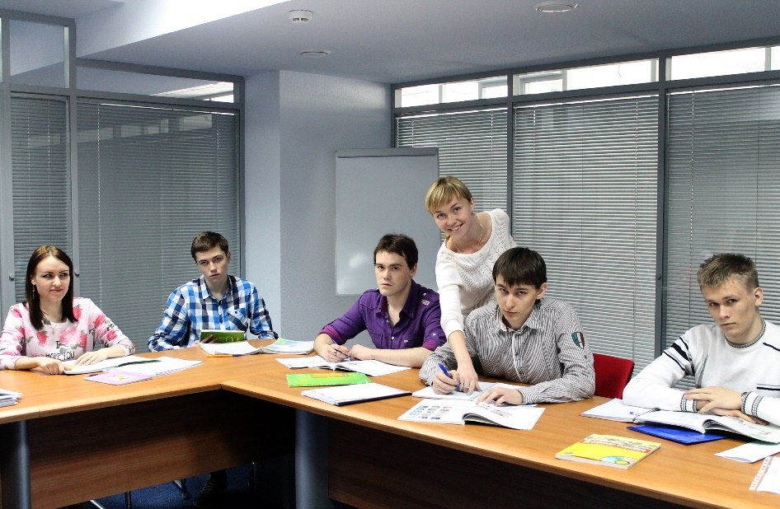
Оценка достижений обучающихся: опыт международной компании

Slide 28
Apprenticeship program WHS |  |  |  |  |  |  |  | Related people: | Arne Semsch / Christian Fahning |  | RSCM / CSCM
KCA Deutag Drilling GmbH |  |  |  |  |  |  |  |  | Hannes Kiewit |  | SCM Projects
Supply Chain Management / Tyumen Training Center |  |  |  |  |  |  |  |  | Jan Kroker / Ekaterina Zyryanova |  | Head of TTC
Office 625014, Tyumen, 2 km. Of Stary Tobolsky trakt, 8, bld. 111 |  |  |  |  |  |  |  |  | Vladimir Kokorin / Tural Aleskerov |  | SCM Instructor
Central Warehouse 625000, Tyumen, the 23rd km of the Tobolskiy Trakt |  |  |  |  |  |  |  |  | Carsten Balke - Training support |  | TSVEL
Trainee's activity log |  |  |  |  |  |  |  |  | Tatyana Samolovova - English |  | Training Asisstant
 |  | Alexander Rudoy | Viktor Shustov | Sergey Manakov | Kristina Simakova | Katerina Khaltaeva | Maria Muravetskaya | Alexander Vshivkov | Elena Chischenko | Angelina Karpenko | Natalya Ishutina | M. Ambrushkevich EXPELED 24.04.15
1-Mar | Sun
2-Mar | Mon | Openning day | Openning day | Openning day | Openning day | Openning day | Openning day | Openning day | Openning day | Openning day | Openning day | Openning day
3-Mar | Tue | HSE course | HSE course | HSE course | HSE course | HSE course | HSE course | HSE course | HSE course | HSE course | HSE course | HSE course
4-Mar | Wed | HSE course / First aid | HSE course / First aid | HSE course / First aid | HSE course / First aid | HSE course / First aid | HSE course / First aid | HSE course / First aid | HSE course / First aid | HSE course / First aid | HSE course / First aid | HSE course / First aid
5-Mar | Thu | Warehousing module | Warehousing module | Warehousing module | Warehousing module | Warehousing module | Warehousing module | Warehousing module | Warehousing module | Warehousing module | Warehousing module | Warehousing module
6-Mar | Fri | Contracts signing | Contracts signing | Contracts signing | Contracts signing | Contracts signing | Contracts signing | Contracts signing | Contracts signing | Contracts signing | Contracts signing | Contracts signing
7-Mar | Sat
8-Mar | Sun
9-Mar | Mon
10-Mar | Tue | External slinger course | External slinger course | External slinger course | Finance Department Practice | Finance Department Practice | Contracts department Practice | Archive practice | ABSCENT PARRENTS DIVORCE | Finance Department Practice | Finance Department Practice | External slinger course
11-Mar | Wed | External slinger course | External slinger course | External slinger course | Finance Department Practice | Finance Department Practice | Contracts department Practice | Archive practice | ABSCENT PARRENTS DIVORCE | Finance Department Practice | Finance Department Practice | External slinger course
12-Mar | Thu | External slinger course | External slinger course | External slinger course | Finance Department Practice | Finance Department Practice | Contracts department Practice | Archive practice | ABSCENT PARRENTS DIVORCE | Finance Department Practice | Finance Department Practice | External slinger course
13-Mar | Fri | External slinger course | External slinger course | External slinger course | Finance Department Practice | Finance Department Practice | Contracts department Practice | Archive practice | ABSCENT PARRENTS DIVORCE | Finance Department Practice | Finance Department Practice | External slinger course
14-Mar | Sat

Slide 29

СПИСОК ПРИСУТСТВУЮЩИХ НА ОБУЧЕНИИ
DATES / ЧИСЛА: 07.12.15 – 11.12.15
COURSE TITLE / НАЗВАНИЕ КУРСА: Apprenticeship Practice (AP04) ½ Group
VENUE / МЕСТО ПРОВЕДЕНИЯ: Training Centre KCA DEUTAG / Central Warehouse KCA DEUTAG
TRAINER / ИНСТРУКТОР: Tural Aleskerov / Other TTC trainers / Other departments
This form is to be completed EACH DAY of the training event / Данный бланк должен заполняться КАЖДЫЙ ДЕНЬ обучения
I confirm that I have received Safety Instructions before the course.
Я подтверждаю, что получил инструктаж по ТБ перед курсом.
Delegates / Присутствующие:
1 | Name (print) / Фамилия, имя (печатными буквами) | Position / Должность | 1st Day / 1-ый день Signature / Подпись | 2nd Day / 2-ой день Signature / Подпись | 3rd Day / 3-ий день Signature / Подпись | 4th Day / 4-ый день Signature / Подпись | 5th Day / 5-ый день Signature / Подпись
1
2
3
4
5
6
7
8
9
10
11
12
13

Slide 30
Ежедневный контроль и оценка результатов
 | Alexander Rudoy |  |  |  |  |  |  | Viktor Shustov |  |  |  |  |  |  | M. Ambrushkevich EXPELED 24.04.15 |  |  |  |  |  |  | Sergey Manakov |  |  |  |  |  |  | Kristina Simakova |  |  |  |  |  |  | Katerina Khaltaeva |  |  |  |  |  |  | GROUP 1 SUMMARY
Week# | Safety | Communication | Teamwork | Delivery | Initiative | Theory / Practice | Average week performance | Safety | Communication | Teamwork | Delivery | Initiative | Theory / Practice | Average week performance | Safety | Communication | Teamwork | Delivery | Initiative | Theory / Practice | Average week performance | Safety | Communication | Teamwork | Delivery | Initiative | Theory / Practice | Average week performance | Safety | Communication | Teamwork | Delivery | Initiative | Theory / Practice | Average week performance | Safety | Communication | Teamwork | Delivery | Initiative | Theory / Practice | Average week performance | Safety | Communication | Teamwork | Delivery | Initiative | Theory / Practice | Average week performance
12 | 7 | 8 | 7 | 7 | 8 | 8 | 15,4 | 5 | 7 | 7 | 4 | 4 | 4 | 9,4 | 6 | 6 | 6 | 7 | 5 | 6 | 12 | 5 | 3 | 6 | 4 | 3 | 3 | 7,2 | 5 | 5 | 5 | 5 | 6 | 6 | 11,2 | 5 | 5 | 5 | 5 | 5 | 5 | 10 | 33 | 34 | 36 | 32 | 31 | 32 | 10,867
13 | 8 | 8 | 8 | 8 | 8 | 8 | 16 | 7 | 7 | 7 | 7 | 7 | 7 | 14 | 7 | 7 | 7 | 7 | 7 | 7 | 14 | 5 | 5 | 5 | 5 | 5 | 5 | 10 | 8 | 8 | 8 | 8 | 8 | 8 | 16 | 7 | 7 | 7 | 7 | 7 | 7 | 14 | 42 | 42 | 42 | 42 | 42 | 42 | 14
14 | 7 | 8 | 8 | 8 | 8 | 8 | 15,8 | 5 | 7 | 8 | 7 | 6 | 7 | 13,6 | 5 | 6 | 6 | 6 | 6 | 5 | 10,8 | 7 | 5 | 5 | 5 | 5 | 6 | 11,4 | 8 | 8 | 7 | 7 | 7 | 8 | 15,4 | 5 | 6 | 6 | 6 | 6 | 7 | 12,8 | 37 | 40 | 40 | 39 | 38 | 41 | 13,3
15 | 8 | 9 | 8 | 9 | 8 | 9 | 17,4 | 5 | 7 | 7 | 7 | 7 | 7 | 13,6 | 6 | 6 | 6 | 6 | 6 | 6 | 12 | 6 | 6 | 6 | 6 | 6 | 8 | 14 | 7 | 7 | 7 | 7 | 7 | 8 | 15 | 6 | 6 | 6 | 6 | 6 | 6 | 12 | 38 | 41 | 40 | 41 | 40 | 44 | 14
16 | 9 | 9 | 9 | 9 | 9 | 9 | 18 | 7 | 7 | 7 | 7 | 7 | 7 | 14 | 8 | 8 | 8 | 8 | 8 | 8 | 16 | 8 | 8 | 8 | 8 | 8 | 8 | 16 | 8 | 8 | 8 | 8 | 8 | 8 | 16 | 7 | 7 | 7 | 7 | 7 | 7 | 14 | 47 | 47 | 47 | 47 | 47 | 47 | 15,667
17 | 7 | 8 | 7 | 9 | 8 | 8 | 15,8 | 6 | 7 | 7 | 7 | 6 | 7 | 13,6 | 6 | 8 | 7 | 7 | 7 | 7 | 14 | 8 | 7 | 7 | 8 | 7 | 8 | 15,4 | 6 | 6 | 6 | 6 | 9 | 7 | 13,6 | 6 | 7 | 6 | 6 | 6 | 7 | 13,2 | 39 | 43 | 40 | 43 | 43 | 44 | 14,267
18 | 9 | 9 | 8 | 9 | 9 | 9 | 17,8 | 7 | 7 | 7 | 7 | 7 | 7 | 14 |  |  |  |  |  |  | ###### | 8 | 8 | 8 | 8 | 8 | 8 | 16 | 7 | 7 | 7 | 7 | 8 | 8 | 15,2 | 7 | 7 | 7 | 7 | 7 | 7 | 14 | 38 | 38 | 37 | 38 | 39 | 39 | 12,833
19 | 9 | 9 | 9 | 9 | 9 | 9 | 18 | 7 | 7 | 7 | 7 | 7 | 7 | 14 |  |  |  |  |  |  | ###### | 7 | 8 | 7 | 8 | 7 | 8 | 15,4 | 7 | 8 | 8 | 7 | 7 | 7 | 14,4 | 7 | 8 | 7 | 7 | 7 | 8 | 15,2 | 37 | 40 | 38 | 38 | 37 | 39 | 12,833
20 | 8 | 9 | 9 | 9 | 9 | 9 | 17,8 | 8 | 8 | 8 | 8 | 8 | 7 | 15 |  |  |  |  |  |  | ###### | 8 | 7 | 8 | 8 | 8 | 8 | 15,8 | 7 | 8 | 8 | 8 | 8 | 8 | 15,8 | 7 | 7 | 7 | 7 | 7 | 7 | 14 | 38 | 39 | 40 | 40 | 40 | 39 | 13,067
21 | 8 | 8 | 8 | 8 | 8 | 8 | 16 | 7 | 7 | 7 | 7 | 7 | 8 | 15 |  |  |  |  |  |  | ###### | 7 | 7 | 7 | 8 | 7 | 8 | 15,2 | 7 | 8 | 7 | 7 | 8 | 8 | 15,4 | 7 | 7 | 7 | 7 | 7 | 7 | 14 | 36 | 37 | 36 | 37 | 37 | 39 | 12,6
22 | 7 | 9 | 8 | 9 | 8 | 9 | 17,2 | 7 | 7 | 8 | 7 | 7 | 7 | 14,2 |  |  |  |  |  |  | ###### | 7 | 7 | 8 | 7 | 7 | 8 | 15,2 | 8 | 8 | 8 | 8 | 8 | 8 | 16 | 7 | 8 | 8 | 8 | 8 | 8 | 15,8 | 36 | 39 | 40 | 39 | 38 | 40 | 13,067
23 | 7 | 9 | 8 | 9 | 8 | 9 | 17,2 | 7 | 7 | 8 | 8 | 7 | 8 | 15,4 |  |  |  |  |  |  | ###### | 7 | 8 | 8 | 8 | 7 | 8 | 15,6 | 8 | 9 | 9 | 9 | 9 | 9 | 17,8 | 7 | 8 | 8 | 8 | 8 | 8 | 15,8 | 36 | 41 | 41 | 42 | 39 | 42 | 13,633
24 | 9 | 10 | 10 | 10 | 10 | 10 | 19,8 | 8 | 9 | 9 | 9 | 9 | 9 | 17,8 |  |  |  |  |  |  | ###### | 9 | 9 | 9 | 9 | 9 | 9 | 18 | 10 | 9 | 9 | 9 | 9 | 9 | 18,2 | 8 | 8 | 8 | 8 | 8 | 8 | 16 | 44 | 45 | 45 | 45 | 45 | 45 | 14,967
25 | 9 | 10 | 10 | 10 | 10 | 10 | 19,8 | 8 | 9 | 9 | 9 | 9 | 9 | 17,8 |  |  |  |  |  |  | ###### | 9 | 9 | 9 | 9 | 9 | 9 | 18 | 10 | 9 | 9 | 9 | 9 | 9 | 18,2 | 8 | 8 | 8 | 8 | 8 | 8 | 16 | 44 | 45 | 45 | 45 | 45 | 45 | 14,967
AVG | 8 | 8,8 | 8,4 | 8,8 | 8,6 | 8,8 | 17,286 | 6,7 | 7,4 | 7,6 | 7,2 | 7 | 7,2 | 14,386 | 6,3 | 6,8 | 6,7 | 6,8 | 6,5 | 6,5 | 13,133 | 7,2 | 6,9 | 7,2 | 7,2 | 6,9 | 7,4 | 14,514 | 7,6 | 7,7 | 7,6 | 7,5 | 7,9 | 7,9 | 15,586 | 6,7 | 7,1 | 6,9 | 6,9 | 6,9 | 7,1 | 14,057 | 39 | 41 | 41 | 41 | 40 | 41 | 13,576
AVG SUMMARY | 17,3 |  |  |  |  |  |  | 14,4 |  |  |  |  |  |  | 13,1 |  |  |  |  |  |  | 14,5 |  |  |  |  |  |  | 15,6 |  |  |  |  |  |  | 14,1 |  |  |  |  |  |  | 13,6
GROUP 2

Slide 31
Ежедневный рейтинг

Slide 32
Динамика формирования компетенций

Slide 33
Statistics
Theoretical materials = 240 hours
CWH Practice = 240 hours
SAP Basics = 120 hours
English basics = 60 hours

Slide 34
Trainees common chart since March 2015 till July 2015

Slide 35
Оценка результатов тестирования
Poor | 1 | Recognizes the learning object, identifies some terms and facts, strives for overcoming learning difficulties, and shows contextual interest towards studying and subjects. / Узнавание объекта изучения, распознавание отдельных известных терминов и фактов; проявление стремления преодолевать учебные затруднения; проявление ситуативного интереса к учению и предмету | Достаточный | 7 | Владение программным учебным материалом в том числе и различной степени сложности, оперирование им в знакомой ситуации; наличие единичных несущественных ошибок в действиях; самостоятельное применение специальных, общеучебных и интеллектуальных умений и навыков; проявление стремлений к творческому переносу знаний, организованности, самокритичности, рефлексии и т.п.
 | 2 | Recognizes the learning object, distinguishes definitions, shows motivation / Узнавание объекта изучения, различение определений, структурных элементов знаний, проявление волевых усилий и мотивации учения |  | 8 | Владение программным учебным материалом и оперирование им в знакомой и незнакомой ситуациях; наличие единичных несущественных ошибок в действиях, самостоятельно исправляемых учащимся; наличие определённого опыта творческой деятельности; проявление добросовестности, ответственности, самооценки, рефлексии и т. д.
Удовлетворительный | 3 | Неполное воспроизведение программного учебного материала на уровне памяти; наличие существенных, но устраняемых с помощью учителя ошибок; затруднение в применении специальных, общеучебных и интеллектуальных умений; стремление к преодолению затруднений; ситуативное проявление ответственности, самокритичности. | Высокий | 9 | Свободное оперирование программным учебным материалом различной степени сложности в незнакомой ситуации; выполнение заданий творческого характера; высокий уровень самостоятельности и эрудиции.
 | 4 | Освоение учебного материала на репродуктивном уровне и неполное его воспроизведение; наличие исправимых ошибок при дополнительных (наводящих) вопросах; затруднения в применении отдельных специальных, общеучебных и интеллектуальных умений или отдельных навыков; проявление волевых усилий, интереса к учению, адекватной самооценки, самостоятельности, осмысленности действий и т. п. |  | 10 | Свободное оперирование программным учебным материалом различной степени сложности с использованием сведений из других учебных курсов и дисциплин; умение осознанно и оперативно трансформировать полученные знания для решения проблем в нестандартных ситуациях; проявление целеустремлённости, ответственности, познавательной активности, творческого отношения к учению.
Средний | 5 | Осознанное воспроизведение программного учебного материала, в том числе и различной степени сложности, с несущественными ошибками; затруднения в применении отдельных специальных, общеучебных и интеллектуальных умений и навыков; заинтересованность в учении и достижении результата.
 | 6 | Полное воспроизведение программного материала с несущественными ошибками; применение знаний в знакомой ситуации по образцу; применение специальных, общеучебных и интеллектуальных умений и навыков с незначительной помощью педагога; настойчивость и стремление преодолевать затруднения; ситуативное проявление стремления к творчеству.

Slide 36
Результаты теоретического экзамена
Final exam results:
Alexander Vshivkov | 85%
Natalia Ishutina | 85%
Ekaterina Khaltaeva | 87%
Victor Shustov | 88%
Maria Muravetskaya | 88%
Sergey Manakov | 90%
Angelina Karpenko | 93%
Christina Simakova | 93%
Elena Chishenko | 93%
Alexander Rudoy | 94%

Slide 37
Фрагмент ведомости
Fields of study assimilation (Max.10 poiints):
Theory | 9
Practice | 9
SAP | 8
English | 8
Final exam results:
Alexander Rudoy | 94%

Slide 38
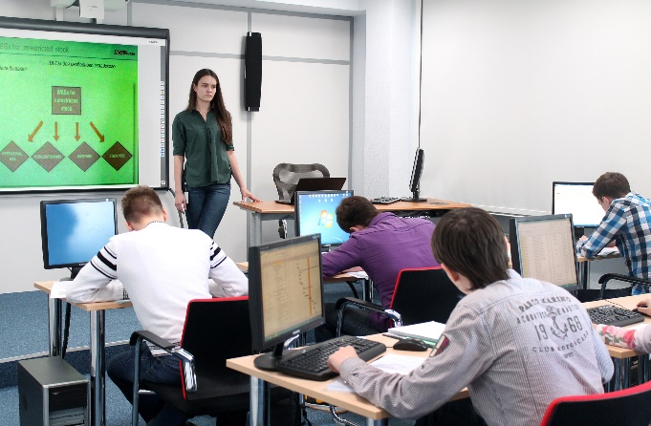
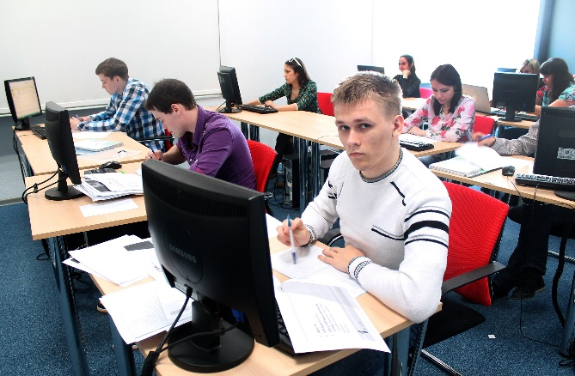
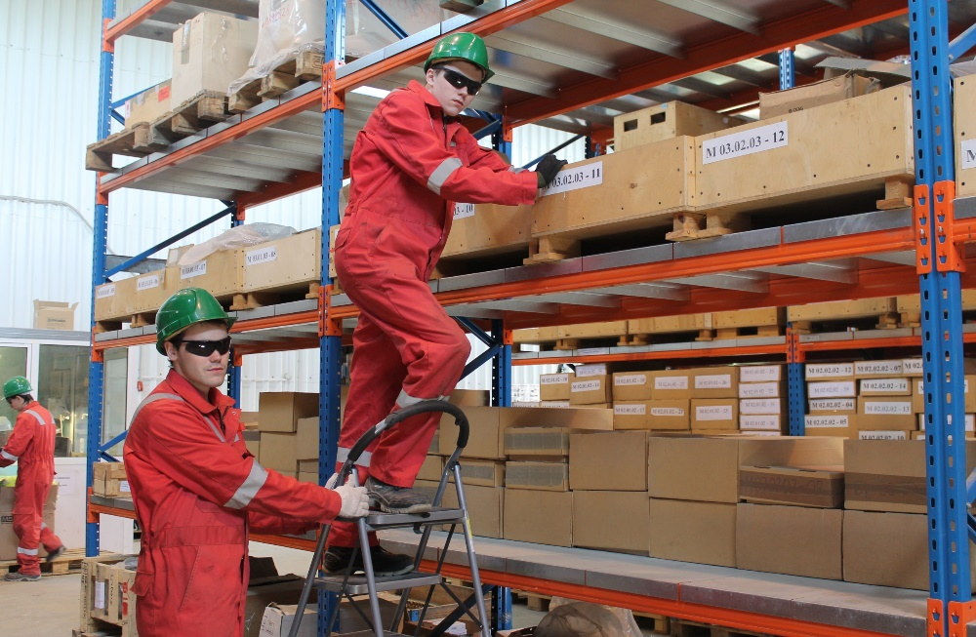

Slide 39

Необходимые ресурсы:
Учебно-методическая документация
Нормативная документация
Фонды оценочных средств
Учебные планы, графики
Положения
Приказы
Распоряжения
Ученический договор (Обучающийся + предприятие)
УМК
Дневники
Договоры (соглашения) с партнерами
Кадровые ресурсы
Партнеры
Преподаватели Мастера п/о
Наставники
Сетевые партнеры
Работодатели

Slide 40
Ожидаемые результаты от внедрения дуальной модели профессионального образования
Профессиональное образование, ориентированное на реальное производство.
Развитие системы прогнозирования потребности в кадрах.
Увеличение уровня финансирования образования со стороны предприятий.
Вариативность индивидуальных образовательных программ.
Развитие системы независимой оценки качества подготовки выпускников и педагогических кадров.
Значительный рост квалификации рабочих кадров и повышение престижа рабочих профессий в результате развития новых форм образования.
МЕТОДИЧЕСКИЕ РЕКОМЕНДАЦИИ ПО РЕАЛИЗАЦИИДУАЛЬНОЙ МОДЕЛИ ПОДГОТОВКИ ВЫСОКОКВАЛИФИЦИРОВАННЫХРАБОЧИХ КАДРОВ
МОСКВА 2015

